Slide 1


ZÁKLADNÍ ŠKOLA OLOMOUC příspěvková organizace MOZARTOVA 48, 779 00 OLOMOUC tel.: 585 427 142, 775 116 442; fax: 585 422 713 email: kundrum@centrum.cz; www.zs-mozartova.cz
Projekt: ŠKOLA RADOSTI, ŠKOLA KVALITY
Registrační číslo projektu: CZ.1.07/1.4.00/21.3688
EU PENÍZE ŠKOLÁM
Operační program Vzdělávání pro konkurenceschopnost

Slide 2
ZÁKLADNÍ ŠKOLA OLOMOUC příspěvková organizace MOZARTOVA 48, 779 00 OLOMOUC tel.: 585 427 142, 775 116 442; fax: 585 422 713 email: kundrum@centrum.cz; www.zs-mozartova.cz
Autor: | Mgr. Kateřina Jechová, Ph.D.
Vzdělávací oblast: | Jazyk a jazyková komunikace
Vzdělávací obor: | Cizí jazyk
Vzdělávací předmět: | Německý jazyk
Ročník: | 7.
Tematická oblast: | Konverzační témata
Téma hodiny: | Mein Freund; Beschreibung der Person 1
Označení DUM: | VY_32_INOVACE_33.17.JEC.NJ.7
Vytvořeno: | 07. 03. 2014

Slide 3

MEIN FREUND; BESCHREIBUNG DER PERSON

Slide 4
„Der Freund ist einer, der alles von dir weiß, und der dich trotzdem liebt.“
Elbert Hubbard

Slide 5
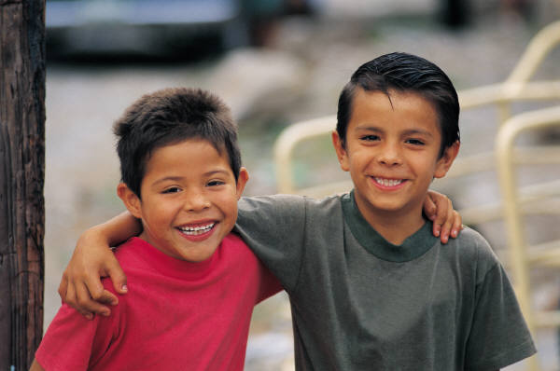
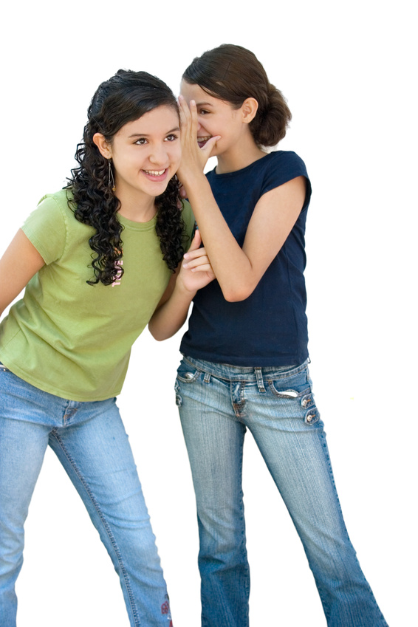
der Freund = kamarád, přítel
der Kamerad
der beste Freund
die Freundin = kamarádka, přítelkyně
die Kameradin
die beste Freundin
die Bande = parta
die Freunden = kamarádi, přátelé
die Kameraden

Slide 6

Das ist mein Freund. To je můj kamarád.
WICHTIG
Das ist meine Freundin.
Das sind meine Freunde.
Das ist meine Bande.

Slide 7
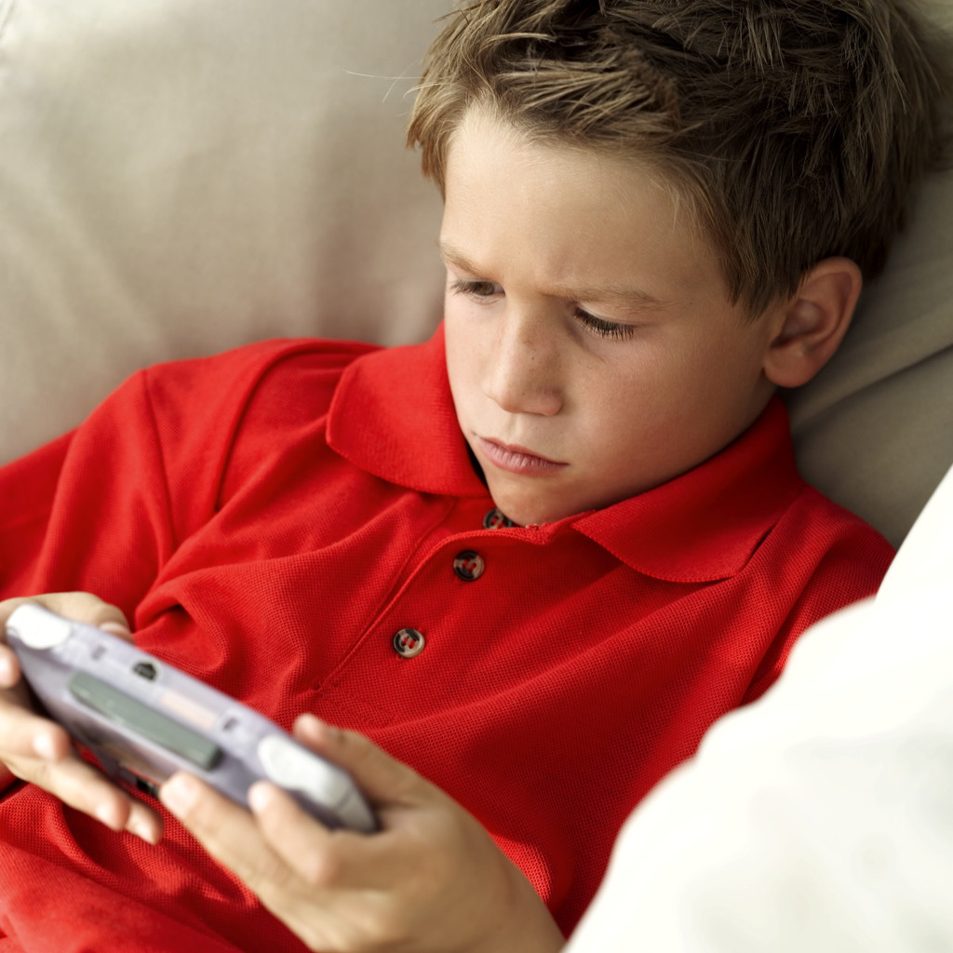
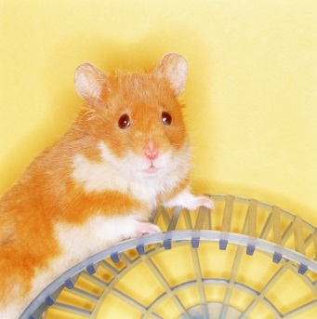
MEIN FREUND DANIEL
Name: Daniel
Familienname: Novák
Familie: groß (3 Geschwister)
Wohnort: Olmütz
Geburtstag: 12. 3. 2001
Alter: 13 Jahre
Körpergröße: 1,65 cm
Figur: dünn
Haare: kurz, braun
Augen: braun
Hobbys: Fußball, Schach
Haustiere: Hund Alex und Hamster
Kubik

Slide 8
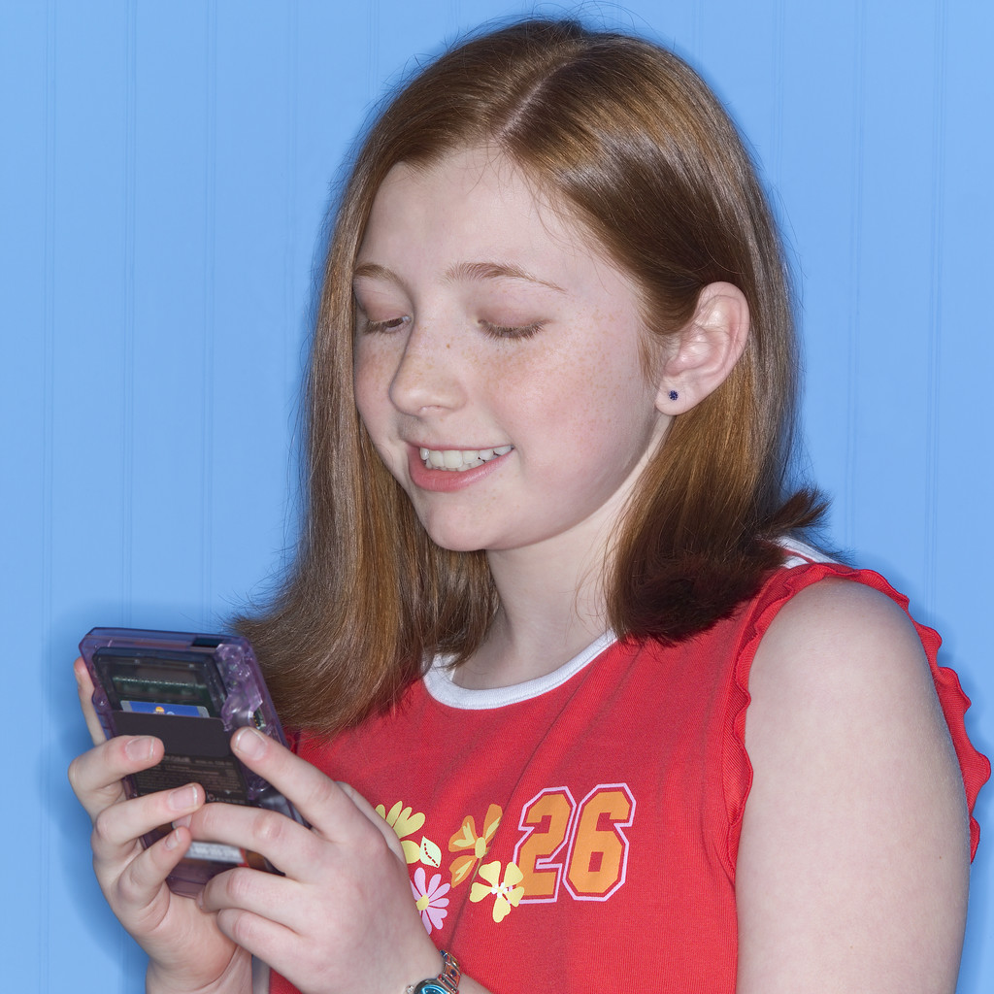
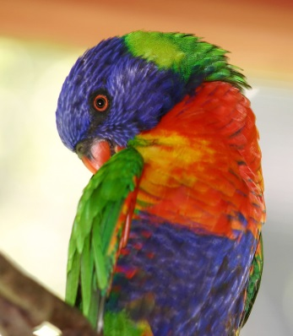
MEINE FREUNDIN MICHAELA
Name: Michaela
Familienname: Malíková
Familie: klein
Wohnort: Olmütz
Geburtstag: 12. 2. 2001
Alter: 13 Jahre
Körpergröße: 1,60 cm
Figur: dünn
Haare: lang, braun
Augen: braun
Hobbys: Tiere, Tanzen
Haustiere: Papagei Karel

Slide 9
JETZT BESCHREIBE DEINEN FREUND ODER DEINE FREUNDIN!
Name:
Familienname:
Familie:
Wohnort:
Geburtstag:
Alter:
Körpergröße:
Figur:
Haare:
Augen:
Hobbys:
Haustiere:

Slide 10
DIE EIGENSCHAFTEN
nett
frech
sympathisch
unsympathisch
energisch
unenergisch
sportlich
unsportlich
praktisch
unpraktisch
jung
alt

Slide 11

WIE SIEHT DEIN FREUND AUS?
die Figur
dünn, dick
die Komma
die Körpergröße
1,65 cm
blau, grün, braun
die Augen
braun, schwarz, blond
die Haare
kurz, lang
glatt, lockig

Slide 12

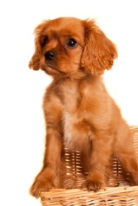
DAS SIND MEINE FREUNDE…
Mein Freund Peter wohnt in Brünn. Er ist dreizehn Jahre alt. Seine Familie ist groß. Er hat zwei Brüder und eine Schwester. Er mag Pizza. Er spielt gern Computerspiele und Tennis. Zu Hause hat er eine Schildkröte Žofka.
Meine Freundin Erika wohnt in Olmütz wie ich. Ihre Lieblingsfarbe ist rot. Erikas Hund heißt Ben. Er ist noch klein. Erika mag Musik und sie spielt Klavier. Sie mag nicht Fußball, aber sie tanzt gern.

Slide 13
DIE FRAGEN ZU DEM TEXT
Wie alt ist Peter?
Ist die Familie von Peter groß oder klein?
Welches Tier hat er?
Was spielt Peter?
Wo wohnt Erika?
Was mag Erika?
Welche Lieblingsfarbe hat Erika?

Slide 14
BESCHREIBUNG MEINES FREUNDES
Mein Freund heißt Dominik. Er ist 13 Jahre alt. Er wohnt in Olmütz. Seine Familie ist nicht groß. Er hat einen jüngeren Bruder Peter. Dominik ist groß und dünn. Er hat schwarze Haare und dunkelbraune Augen. Seine Lieblingsfarbe ist blau. Er ist sehr nett und symathisch. Er lacht gern. Er mag Englisch und Mathematik. Am liebsten spielt er Baseball.
Zu Hause hat er eine Katze Micka.
Sie ist weiß und mag Milch.
Dominik spielt auch Gitarre und
er singt gern.

Slide 15
BILDE DIE SÄTZE!
PAVEL
Geburtsdatum
15. 3. 2000
14 Jahre
klein
dünn
lustig
freundlich
braune Haare
grüne Augen
Musik
Hund Monty
Basketball
Banane

Slide 16
DIE POSSESSIVPRONOMEN
mein(e) = moje
unser(e) = naše
dein(e) = tvoje
eur(e) = vaše
sein(e) = jeho
ihr(e) = jejich
ihr(e) = její
Ihr(e) = Vaše
sein(e) = jeho
vykání

Slide 17
DIE ÜBUNG - DIE POSSESSIVPRONOMEN
Beispiel: du Nichte = deine Nichte
ich Vater
ihr Kinder
du Mutter
wir Freunde
er Bruder
ich Katze
sie Hund
er Schwester
sie (Pl.) Onkel
du Tante

Slide 18
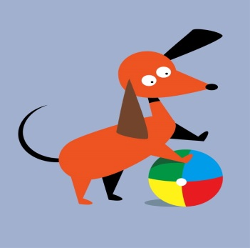
SPIELEN = HRÁT (PRAVIDELNÉ SLOVESO)
Singular
Plural
ich spiele
wir spielen
du spielst
ihr spielt
er, sie, es spielt
sie spielen

Slide 19
MACHEN = DĚLAT (PRAVIDELNÉ SLOVESO)
Singular
Plural
ich mache
wir machen
du machst
ihr macht
er, sie, es macht
sie machen

Slide 20
MÖGEN = MÍT RÁD (NEPRAVIDELNÉ SLOVESO)
Singular
Plural
ich mag
wir mögen
du magst
ihr mögt
er, sie, es mag
sie mögen
Was magst du nicht?
Was magst du?

Slide 21
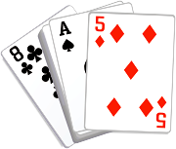
SPIELEN = HRÁT ERGÄNZE!
Ich spiel__ mit Lego.
Mein Bruder spiel__ gern Tennis.
Meine Schwester spiel__ Gitarre.
Die Freunde von Martin spiele__ jeden Tag die Computerspiele.
Spiel__ du gern Fußball?
Die Kinder spiele__ Karten und Schach.
Meine Tante spiel__ Klavier.
Frau Nováková, spiele__ Sie auch Schach?

Slide 22
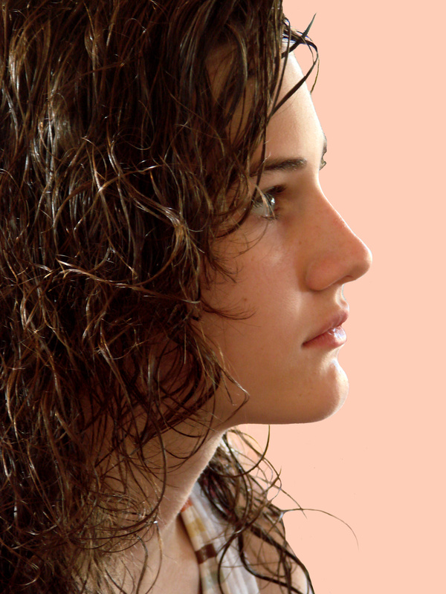
PŘIVLASTŇOVÁNÍ
Erika
Das ist der Freund von Erika.
Das ist Erikas Freund.
Das ist ihr Freund.

Slide 23
GERN = RÁD/A
Ich mache gern Judo.
Ráda dělám judo.
Was machst du gern?
Co děláš rád/a?
Ich höre gern Musik.
Ráda poslouchám hudbu.
Ich mache nicht gern Hausaufgaben.
Nerad/a dělám domácí úkoly.
Ich spiele gern Fußball.
Rád hraju fotbal.
Aber ich spiele nicht gern Tennis.
Ale nerad hraju tenis.

Slide 24
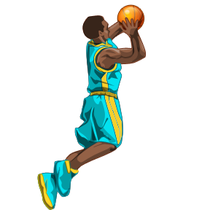
AM LIEBSTEN = NEJRADĚJI
Am liebsten spiele ich Basketball.
Nejraději hraju basketbal.
Am liebsten habe ich meine Katze.
Nejraději mám svou kočku.
Am liebsten spielt er Fußball.
Nejraději hraje fotbal.
Po „am liebsten“ stojí VŽDY nejdříve sloveso (přísudek), pak podmět a poté následuje zbytek věty nepřímý pořádek slov.

Slide 25

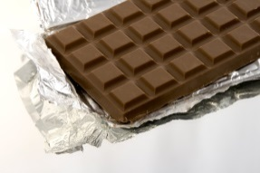

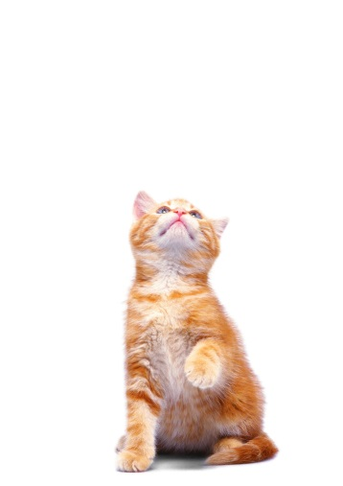
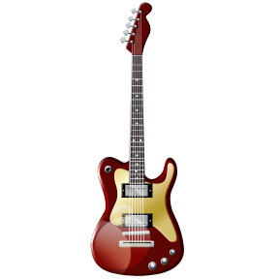


BESCHREIBE DIE PERSON!
Bruder Peter
Bilde die Sätze!

Slide 26
BEANTWORTE DIE FRAGEN!
Was macht dein Freund gern?
Was macht dein Freund am liebsten?
Was mag dein Freund?
Was spielt dein Freund?
Was mag er nicht?
Was spielt er gern?
Hat er einen Bruder oder eine Schwester?

Slide 27

JETZT KANNST DU SCHON DEINEN FREUND ODER DEINE FREUNDIN BESCHREIBEN.

Slide 28
ZÁKLADNÍ ŠKOLA OLOMOUC příspěvková organizace MOZARTOVA 48, 779 00 OLOMOUC tel.: 585 427 142, 775 116 442; fax: 585 422 713 email: kundrum@centrum.cz; www.zs-mozartova.cz
Seznam použité literatury a pramenů:
FIŠAROVÁ, O., ZBRANKOVÁ, M. Deutsch mit Max 1. Němčina – učebnice pro základní školy a víceletá gymnázia. Plzeň : Nakladatelství Fraus, 2006. ISBN 80-7238-531-3. s. 33-40.
FIŠAROVÁ, O., Zbranková, M. Pracovní sešit pro základní školy a víceletá gymnázia. Deutsch mit Max 1. díl – pracovní sešit s přílohou - přehled učiva. Plzeň : Nakladatelství Fraus, 2006. ISBN 80-7238-532-1. s. 26-32.
Použité zdroje:
Obrazový materiál je použit z galerie obrázků a klipartů Microsoft Office.

